Slide 1
计算机组成与实践
计算机的性能（Performance）
谷守珍

Slide 2
大纲
性能的定义
CPU性能及其因素
小结

Slide 3
大纲
性能的定义
CPU性能及其因素
小结

Slide 4
性能
购买计算机
最好的性能？
最小开销？
设计计算机
最大程度提升性能？
降低计算机开销？
均衡性能与开销？
目标
理解哪些因素影响计算机系统的性能 这些因素的重要性

Slide 5

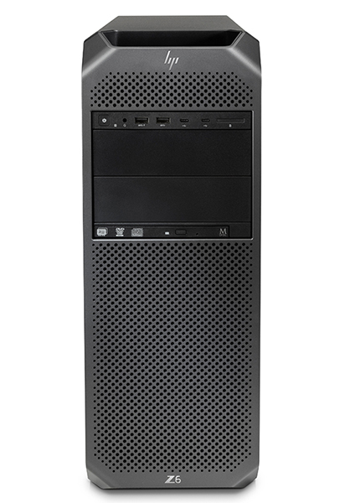
计算机性能对比
处理器：第10代 i7-10700K， (8-核,16MB 缓存, 基本频率3.80 GHz，最高睿频 5.1GHz）
存储器：256GB 固态硬盘 + 1TB
内存： 16GB，可扩展到64GB
显卡： NVIDIA® GeForce® GTX 6GB
价格：15999
处理器：支持双Xeon处理器，Xeon 3204， (6核, 8.25MB 缓存, 1.9GHz）
存储器：256GB 固态硬盘 + 1TB
内存： 16GB，可支持高达768GB
显卡： NVIDIA® Quadro® P1000 4G
价格：15999
哪个计算机性能好？

Slide 6
响应时间和吞吐率
响应时间（Response Time）
完成一项任务所需要花费的时间，也称为执行时间，包括硬盘访问、内存访问、I/O活动、操作系统开销和CPU执行时间等 对用户重要
吞吐率（Throughput）
在一定的时间内完成任务的总量 带宽(Bandwidth)，在单位时间内完成任务的总量 对云服务提供商重要
针对不同的用户和应用，性能的度量也不同

Slide 7
性能的定义
性能=1/执行时间
“X性能是Y性能的n倍”
性能_{X}/性能_{Y}=执行时间_{Y}/执行时间_{X}

Slide 8
性能的定义
性能=1/执行时间
“X性能是Y性能的n倍”
例1：计算机A运行一个程序需要10秒，计算机B运行同样的程序需要15秒，那么A的性能是B的多少倍？
性能_{X}/性能_{Y}=执行时间_{Y}/执行时间_{X}

Slide 9
性能的定义
性能=1/执行时间
“X性能是Y性能的n倍”
例1：计算机A运行一个程序需要10秒，计算机B运行同样的程序需要15秒，那么A的性能是B的多少倍？
答案：执行时间_{B}/执行时间_{A}=15s/10s=1.5
A的性能是B的1.5倍
性能_{X}/性能_{Y}=执行时间_{Y}/执行时间_{X}

Slide 10
性能的定义
性能=1/执行时间
“X性能是Y性能的n倍”
例1：计算机A运行一个程序需要10秒，计算机B运行同样的程序需要15秒，那么A的性能是B的多少倍？
答案：执行时间_{B}/执行时间_{A}=15s/10s=1.5
A的性能是B的1.5倍
性能_{X}/性能_{Y}=执行时间_{Y}/执行时间_{X}
降低执行时间通常会提升吞吐量

Slide 11
大纲
性能的定义
CPU性能及其因素
小结

Slide 12
性能的度量
CPU时间(CPU Execution Time)
在CPU上花费的时间，不包括等待I/O或运行其他程序的时间
可分为用户CPU时间(User CPU Time)和系统CPU时间(System CPU Time)
响应时间→系统性能(System Performance)
用户CPU时间→CPU性能(CPU Performance)
计算机设计者
考虑如何度量计算机硬件完成基本功能的速度 时钟

Slide 13
时钟
计算机中以时钟来触发硬件执行各种事件
时钟周期（Clock Cycle）：时钟间隔的时间
例如，250ps=0.25ns=250×10^{–12}s
时钟频率（Clock Rate）：时钟周期的倒数
例如，4.0GHz = 4000MHz = 4.0×10⁹Hz
时钟周期
时钟脉冲
数据传输和计算
更新状态

Slide 14
CPU时间
CPU时间=CPU时钟周期数×时钟周期时间
=CPU时钟周期数/时钟频率
提高性能的方式
减少一个程序的CPU时钟周期数 提高时钟频率 硬件设计者需要权衡时钟周期数和时钟频率

Slide 15
例2
计算机A的时钟频率为2GHz，某程序在A上运行的CPU时间是10s，如果目标时钟在计算机B上运行的CPU时间为6s，那么B的时钟频率应该为多少才能使该程序在B上运行的时钟周期数是A上的1.2倍？

Slide 16
例2
计算机A的时钟频率为2GHz，某程序在A上运行的CPU时间是10s，如果目标时钟在计算机B上运行的CPU时间为6s，那么B的时钟频率应该为多少才能使该程序在B上运行的时钟周期数是A上的1.2倍？
答案：
时钟周期数_{A}=CPU时间_{A}×时钟频率_{A}
=10s×2 GHz=20×10⁹
时钟频率_{B}=时钟周期数_{B}/CPU时间_{B}
=（1.2×时钟周期数_{A}）/ 6s
=（1.2×20×10⁹）/ 6s=4 GHz

Slide 17
指令的性能
通过程序的指令数和指令的平均时钟周期数获得
程序的指令数量
指令的平均时钟周期数（Clock cycles per instruction, CPI）：
如果不同指令有不同的CPI，采用加权平均CPI
比较相同ISA下的，不同实现方式的性能

Slide 18
CPI的计算
如果执行不同类型的指令需要不同的时钟周期数
加权平均CPI

Slide 19
经典的CPU性能公式
影响性能的三个关键因素
性能分析时，考虑实现方案对三个因素的影响 减少指令数 减少CPI 减少时钟周期时间或增加时钟频率（Intel Core i7的Turbo mode，暂时将时钟频率提高10%）

Slide 20
例3
计算机A：时钟周期时间=250ps，CPI=2.0
计算机B：时钟周期时间=500ps，CPI=1.2
相同ISA，相同程序，哪台计算机执行的速度快？快多少？

Slide 21
例3
计算机A：时钟周期时间=250ps，CPI=2.0
计算机B：时钟周期时间=500ps，CPI=1.2
相同ISA，相同程序，哪台计算机执行的速度快？快多少？
答：

Slide 22
理解程序性能
硬件或软件指标 | 指令数 | CPI | 时钟周期时间
算法 | √ | √
编程语言 | √ | √
编译程序 | √ | √
ISA | √ | √ | √

Slide 23
基准测试程序
基准测试程序(benchmark)
一组专门用于测量性能的程序 这些测试程序形成负载，用户期望预测实际负载的性能
SPEC (system performance evaluation cooperative)是为现代计算机系统建立的基准测试程序集
目前最新的是SPEC CPU2006 ，包括12 个整数基准程序集(ClNT 2006)和17 个浮点基准程序集(CFP 2006)
www.spec.org

Slide 24
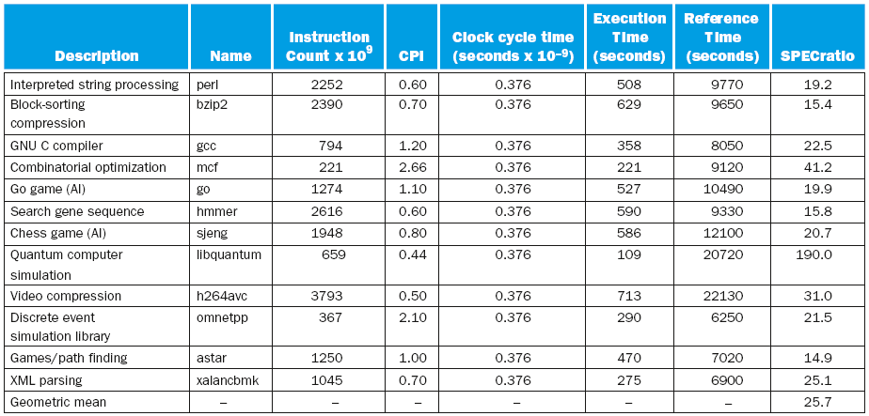
CINT2006 for Intel Core i7 920
将被测计算机的执行时间标准化，即将被测计算机的执行时间除以一个参考处理器的执行时间，结果称为SPEC ratio
几何平均数（GM）

Slide 25
大纲
性能的定义
CPU性能及其因素
小结

Slide 26
小结
执行时间是唯一有效且不可推翻的性能度量方法
可靠的测量性能的方法

